Slide 1

DISTRIBUTED SYSTEMS FUNDAMENTALS
Gossip 协议入门
现代大规模分布式系统基础构件深度解析
去中心化传播
高容错设计
最终一致性

Slide 2
目录
01
Gossip 协议背景与经典工作
02
Gossip 核心原理与系统模型
从分布式系统痛点到 Gossip 解决方案，探索协议的起源、核心问题以及在现代分布式系统中的广泛应用
理解 Gossip 如何工作的理论基础，包括系统模型、消息传播模式、收敛性分析等核心概念
03
Gossip 协议典型实现与案例分析
04
Gossip 协议应用场景与工程实践
从抽象算法到工程系统的落地实践，深入分析 SWIM、Dynamo 等经典系统的实现细节
如何在实际系统中用好 Gossip，包括典型应用场景、参数调优以及常见工程问题解决
05
总结与展望
Gossip 协议的核心价值与未来方向，从理论到实践的学习成果检验

Slide 3

CHAPTER 01
Gossip 协议
背景与经典工作
从分布式系统痛点到 Gossip 解决方案

Slide 4
Gossip 协议：起源与核心问题
历史起源
Gossip 解决方案
Gossip 协议（又称 Epidemic 协议）最早源于 20 世纪 80 年代 针对复制数据库一致性维护的研究工作。研究者观察到：流行病在群体中传播呈现出"局部接触、逐步扩散"的特征，只要传播概率和时间足够，绝大多数个体最终都会被"感染"。
1
去中心化
所有节点运行相同的协议逻辑，无中心协调者，不存在天然的单点瓶颈
这一直观现象被抽象为一种算法思想：通过节点之间随机、周期性的局部信息交换，让系统状态以接近指数级的速度在集群中传播。
2
概率性传播
每轮仅与少量随机节点通信，逐步扩散信息，通信开销与集群规模近似线性
传统方案痛点
3
冗余容错
中心节点成为扩展瓶颈和单点故障 — 随着节点规模增长，中心节点的处理能力和可靠性成为系统上限
依靠多轮冗余传播对抗消息丢失和节点故障，只要网络整体保持连通，少量节点失败不会阻止状态最终传播
强一致协议通信开销大 — 需要多个节点之间反复交互、投票和确认，协议消息数至少是线性甚至是二次方级别
最终一致性
不追求瞬时强一致，而是在可接受时间窗口内收敛到一致视图，换取更高的可用性和可扩展性

Slide 5
Gossip 的设计哲学：四大核心原则
去中心化
概率性传播
所有节点地位平等，运行相同的协议逻辑，不存在中心协调者。这一设计彻底消除了单点瓶颈和单点故障风险，使系统具备真正的横向扩展能力。
每轮仅与少量随机节点通信，逐步扩散信息，而非一次性广播给所有节点。这种随机化策略使通信开销与集群规模近似线性关系，在大规模集群中依然保持高效。
核心优势：
传播特性：
•
无单点故障，系统更可靠
•
收敛时间：O(log N) 轮
•
支持真正的横向扩展
•
消息总量：O(N log N)
•
节点动态加入/离开更灵活
•
每轮通信量与规模无关
冗余与容错
最终一致性
依靠多轮冗余传播对抗消息丢失和节点故障。协议设计假设任何单次通信都可能失败，不依赖单次消息的可靠性。只要网络整体保持连通，少量节点失败不会阻止状态最终传播到全网。
不追求瞬时强一致，而是在可接受时间窗口内收敛到一致视图。这种设计理念在 CAP 定理的权衡中，选择牺牲部分一致性来换取更高的可用性和可扩展性，非常适合大规模分布式系统。
容错机制：
一致性特征：
•
多轮传播抵消消息丢失
•
无新更新时最终收敛
•
幂等合并保证状态一致
•
短时间窗口内允许不一致
•
网络分区恢复后自动收敛
•
网络分区时保持可用性

Slide 6
现代分布式系统中的 Gossip 应用
Amazon Dynamo
Cassandra & Riak
SWIM 协议系列
Amazon Dynamo 键值存储中广泛使用 Gossip 协议进行成员管理与故障检测。
分布式数据库 Cassandra 和 Riak 使用 Gossip 协议进行集群状态传播与副本维护。
SWIM 协议在服务发现和健康检查系统（如 Consul、Serf）中得到广泛应用，提供可扩展的组成员管理。
核心应用：
核心应用：
▸
集群成员信息传播
▸
节点拓扑信息同步
核心应用：
▸
分区映射同步
▸
副本状态一致性维护
▸
服务实例健康检查
▸
版本向量信息维护
▸
故障检测与恢复
▸
成员列表动态维护
▸
故障节点检测与移除
▸
反熵修复数据差异
▸
间接探测降低误判率
▸
网络分区容错处理
SOSP 2007 经典论文
开源分布式数据库
DSN 2002 经典协议
实践验证
这些系统在实践中充分验证了 Gossip 协议在"规模、可用性和简单性"之间取得平衡的能力，也推动了后续对于 Gossip 在理论分析和工程优化方面的深入研究。从键值存储到分布式数据库，从服务发现到配置管理，Gossip 协议已成为现代分布式系统不可或缺的基础构件。

Slide 7
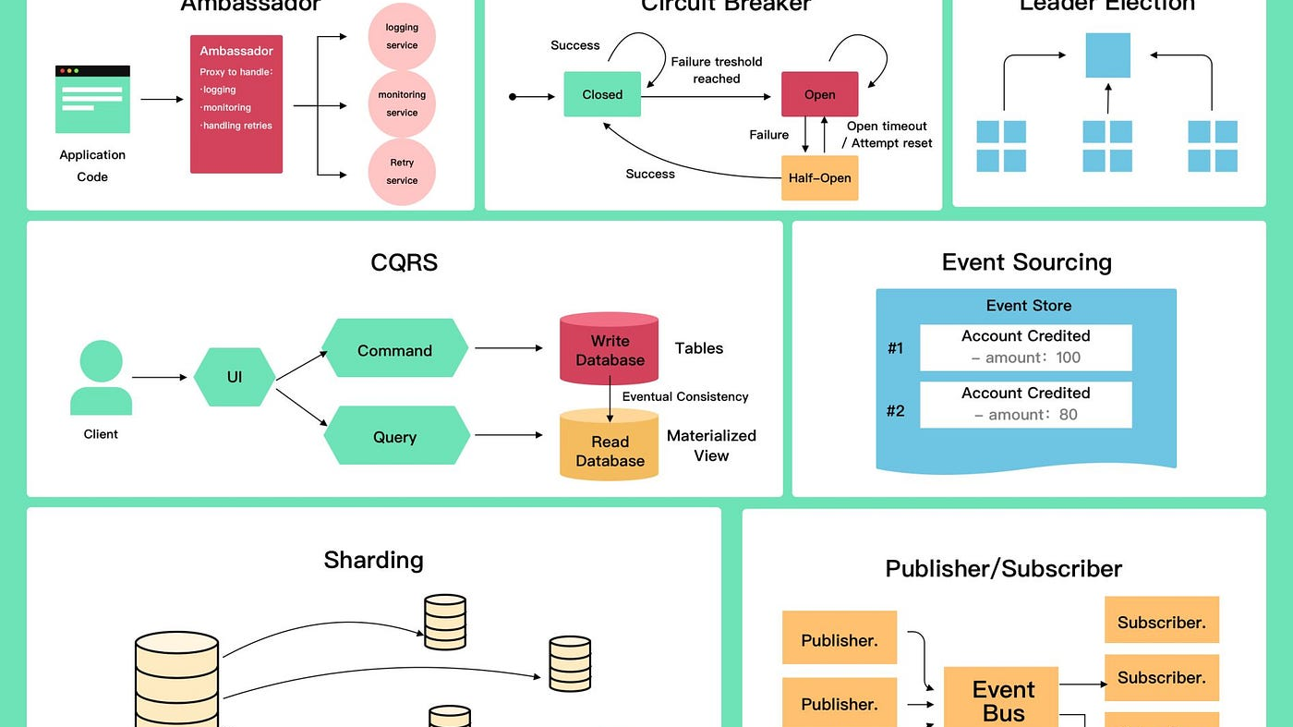
CHAPTER 02
Gossip 核心原理
与系统模型
理解 Gossip 如何工作的理论基础

Slide 8
系统模型与故障模型
节点模型
故障模型
系统由一组节点构成，记为 N。每个节点拥有本地状态（例如成员列表、版本向量、心跳计数等），这些状态反映节点对整个系统的"局部认知"。节点之间地位平等，没有中心节点。
主要考虑崩溃故障（Crash Fault），即节点在某个时刻突然停止响应。部分 Gossip 协议同时考虑网络分区与暂时性失联，将其视为"可能恢复的故障"。
每个节点维护本地状态
Crash Fault：节点突然停止响应，不再发送或接收消息
节点之间地位完全平等
网络分区：部分节点之间网络中断，形成多个孤岛
无中心节点或协调者
暂时失联：节点因网络抖动暂时不可达，可能后续恢复
通信模型
一致性目标
节点之间通过不可靠网络通信。消息可能出现乱序、重复或丢失，但大多数消息在有限时间内可以送达。协议设计时必须假设"任何一次单独的通信都可能失败"。
追求最终一致性（Eventual Consistency），而非强一致性或线性一致性。只要没有新的更新操作，且网络保持连通，系统中所有健康节点的本地状态最终会收敛到相同的全局视图。
消息可能丢失（网络丢包）
最终收敛：无新更新时，所有节点状态最终一致
消息可能乱序（网络延迟）
时间窗口：允许短时间内存在视图不一致
消息可能重复（重传机制）
网络依赖：需要网络保持连通性
核心设计思想
在上述模型下，Gossip 协议通过"多次随机传播 + 幂等合并"的方式实现高概率的全网传播与状态收敛：随机传播保证信息可以在图结构上"随机游走"逐步覆盖整个节点集合；多轮重复抵消单次消息丢失或节点故障带来的影响；幂等合并保证即使同一条信息被多次传播，也不会导致状态发散或出现逻辑错误。

Slide 9
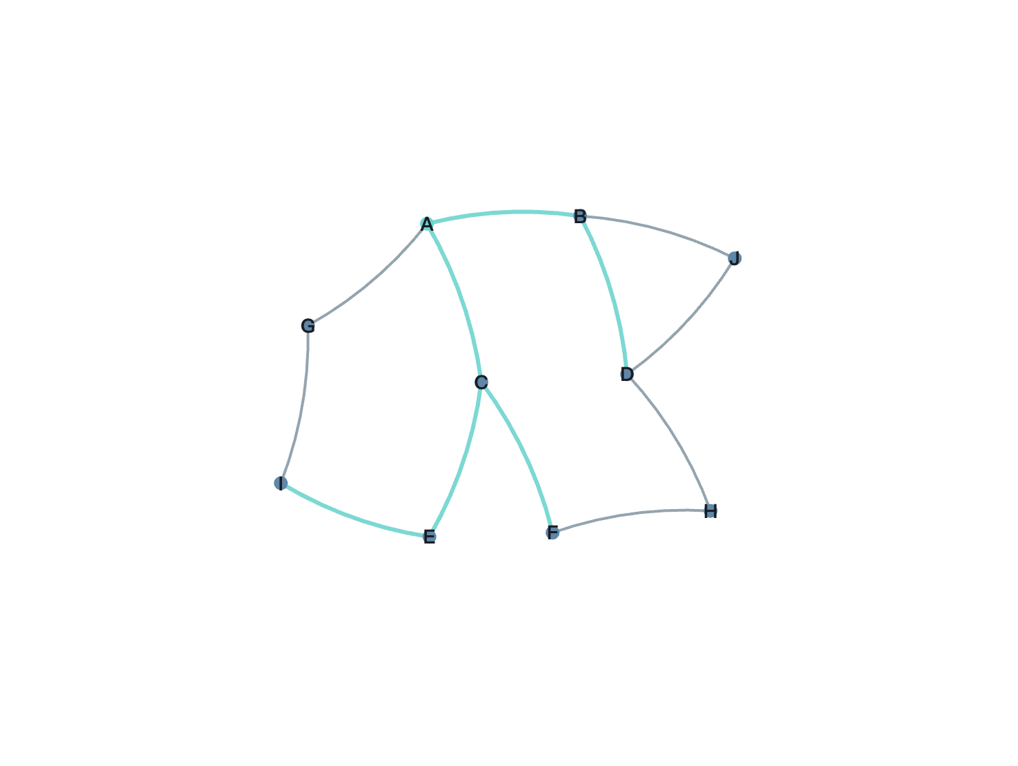
Gossip 集群逻辑结构示意
核心特征
1
无中心节点
所有节点地位平等，运行相同协议逻辑
2
随机通信
每轮与少量随机节点交换信息
3
逐步收敛
多轮传播后信息在整个连通图上逐步扩散
信息传播过程
1
初始节点随机选择目标
2
信息在节点间传递
3
接收节点继续传播
4
多轮后全网收敛
收敛特性
O(log N)
O(N·log N)
传播轮次
总消息数

Slide 10
消息传播模式：Push、Pull 与 Push-Pull
Push 模型
Pull 模型
Push-Pull 模型
主动节点向目标节点发送自己的状态，适合传播新增信息。例如，新加入的成员或最新的配置版本会被主动"推送"到其他节点。
主动节点向目标节点拉取对方状态，适合补全缺失信息。例如，长时间离线的节点重新加入集群后，可以通过拉取快速补齐自己缺失的视图。
单次会话同时完成推与拉，在相同通信成本下提高收敛速度。这是许多实际系统中的默认选择，兼具 Push 和 Pull 的优势。
发起方
接收方
发起方
接收方
发起方
接收方
接收状态
请求状态
双向状态交换
适用场景：
适用场景：
核心优势：
•
新节点加入集群
•
节点重新上线
•
收敛速度最快
•
配置变更通知
•
状态同步补齐
•
通信效率高
•
事件通知传播
•
定期健康检查
•
实际系统默认选择
收敛速度
通信开销
实际应用
Push
Push
1 条消息
Push-Pull 是默认选择
Pull
Pull
1 条消息
混合使用效果更佳
Push-Pull
Push-Pull
2 条消息
根据场景灵活选择
注：Pull 实际需 2 轮 RTT

Slide 11
Push-Pull 模式的完整交互流程
交互步骤
Push-Pull 交互序列图
1
选择目标节点
从成员列表中随机选择一个目标节点
2
发送本地视图
将本地视图（心跳表、版本向量）发送给目标节点
3
目标节点响应
节点 A
节点 B
目标节点收到后，将自己的视图返回给发起方
发起方
目标方
4
合并并更新状态
1. 选择目标
双方对彼此视图进行合并，更新本地状态
2. 发送视图
Push
接收视图
接收响应
Pull
3. 返回视图
4. 合并更新
合并更新
关键特性
合并策略
单次 RTT 完成双向交换
收敛速度最快
心跳取大：保留最新心跳值
消息体可能较大
实际系统默认选择
版本向量：按向量时钟规则合并
幂等性：多次合并结果一致

Slide 12
简化 Java 示例：心跳式 Gossip 状态同步
// 接收 Gossip 消息时调用
public voidonReceive(GossipMessage msg) {
// 简化的 Gossip 节点，每个 tick 周期传播本地心跳视图
// 4. 合并对方视图（取心跳较大的值）
msg.heartbeat().forEach((id, hb) -> {
classGossipNode {
Long local = heartbeat.getOrDefault(id, 0L);
private final String nodeId;
if (hb > local) {
private final Set members;
heartbeat.put(id, hb);
private final Map heartbeat;
}
private final Random random = new Random();
});
// 5. 更新成员列表
// 构造函数：初始化节点
members.addAll(msg.heartbeat().keySet());
GossipNode(String nodeId, Set seedNodes) {
}
this.nodeId = nodeId;
this.members = new HashSet<>(seedNodes);
// 随机选择对等节点
this.members.add(nodeId);
private String chooseRandomPeer() {
this.heartbeat = new ConcurrentHashMap<>();
List peers = members.stream()
this.heartbeat.put(nodeId, 0L);
.filter(id -> !id.equals(nodeId))
}
.collect(Collectors.toList());
if (peers.isEmpty()) return null;
// 周期性调用：驱动 Gossip 传播
return peers.get(random.nextInt(peers.size()));
public voidtick() {
}
// 1. 自增本地心跳
Long next = heartbeat.getOrDefault(nodeId, 0L) + 1;
// 不可变 Gossip 消息结构
heartbeat.put(nodeId, next);
recordGossipMessage(String from, Map heartbeat) {}
// 2. 随机选择一个目标节点
String target = chooseRandomPeer();
核心设计要点
if (target == null) return;
// 3. 发送本地视图给目标节点
心跳表：记录各成员最近一次看到的心跳值
GossipMessage msg = new GossipMessage(nodeId, new HashMap<>(heartbeat));
自增心跳：每轮 tick 自增本地心跳
send(target, msg);
随机传播：向随机节点发送当前视图
}
心跳取大：保证幂等性和单调性
工程优化建议
增量视图：仅携带最近更新的条目，避免发送全量状态
消息压缩：对消息进行压缩和合并，降低网络带宽开销
拓扑感知：按拓扑结构选择对等点，优先跨机架/机房节点
批量处理：累积多个更新后批量发送，减少通信次数

Slide 13
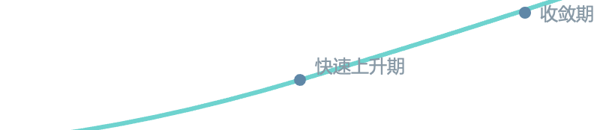
收敛性与复杂度分析
理论收敛性能
数学理论基础
在理想化假设下，信息在 Gossip 系统中的传播具有接近指数级扩散特性：
这一结论的数学证明通常基于Bailey 的简单流行病模型（Simple Epidemic Model），并在 Demers 等人的经典论文中被引入计算机系统领域。
O
收敛时间
O(log N)
简单流行病模型
通过微分方程证明在随机化调度下，信息感染节点的速率与当前已感染节点数成正比：
若每轮每个节点向一个随机节点传播新信息，则在 O(log N) 轮后，系统中大多数节点会收到该信息
dI/dt = β·I·(N-I)
I: 已感染节点数, β: 感染率, N: 总节点数
O
消息总量
O(N·log N)
实际网络环境
丢包、延迟会影响收敛速度
总消息数量约为 O(N log N)，与集群规模近似线性关系，这也是 Gossip 被认为"可扩展"的数学基础
部分失效不会阻止最终收敛
网络保持连通即可高概率收敛
收敛曲线示意
工程权衡
通过参数配置可使"最终不一致"的概率低到可以忽略
在网络分区恢复后，系统会自动重新收敛
收敛速度 vs 网络开销需要根据业务需求权衡

Slide 14
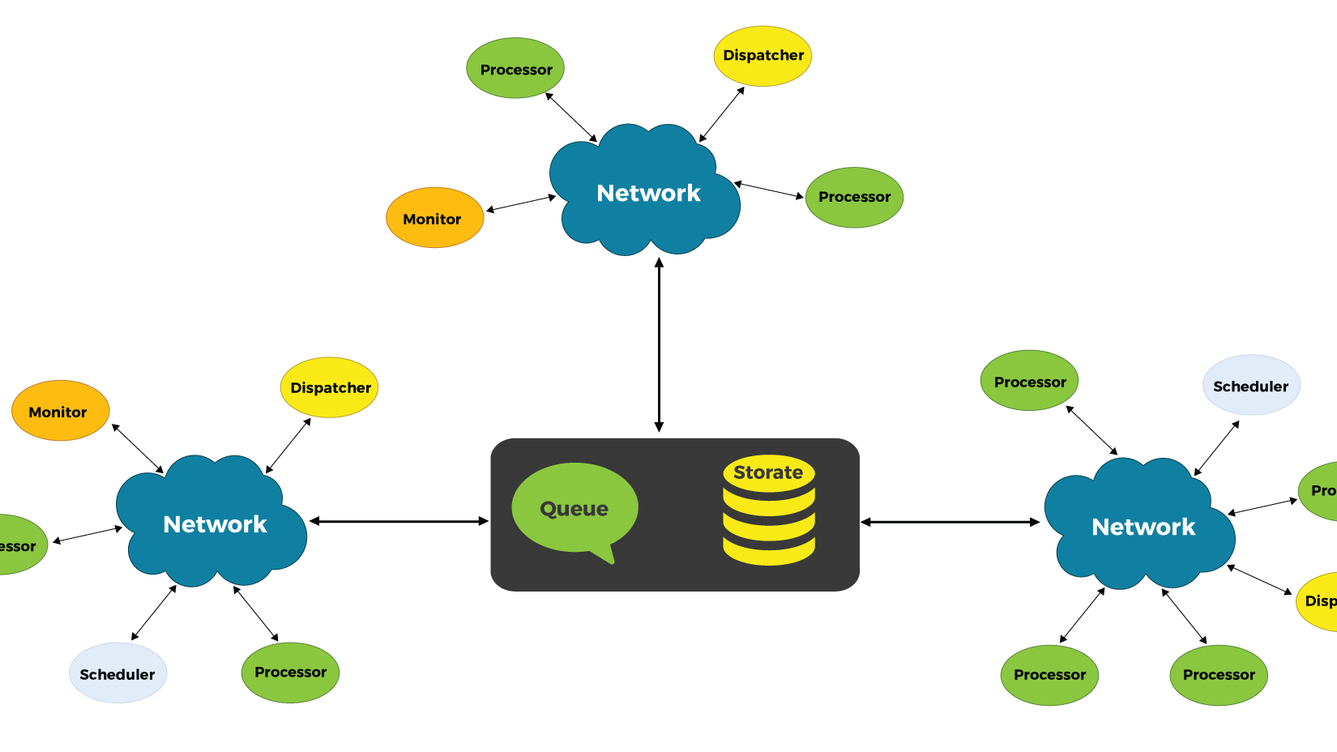
CHAPTER 03
Gossip 协议
典型实现与案例分析
从抽象算法到工程系统的落地实践

Slide 15
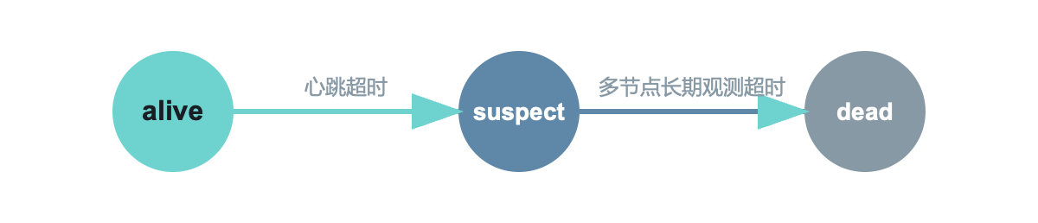
基于心跳的成员管理与故障检测
核心思想
状态机转换关系
基于心跳的 Gossip 协议是最经典的成员管理与故障检测方案之一。其核心思想是：每个节点维护一个成员列表和对应心跳计数，使用 Gossip 协议周期性地交换成员心跳视图，若某个成员的心跳在指定超时时间内未增长，则将其标记为"可疑"或"失败"。
心跳机制
"心跳"是一个单调递增的逻辑计数器，用于大致衡量节点的"活跃程度"
如果某个节点长时间没有被观测到心跳更新，就意味着它可能已经崩溃或与大部分节点失联
alive → suspect
suspect → dead
局部观测到心跳超时，触发可疑状态转换
多个节点在足够长时间内都认为其不可达
三级状态机设计
设计优势
1
alive
降低误判率
通过引入多级状态以及"由多个节点共同观察"的机制，系统可以显著降低误判率
节点正常存活，定期发送心跳，参与 Gossip 传播
提高鲁棒性
2
suspect
对网络抖动和短暂分区更具鲁棒性，避免因临时网络问题触发不必要的故障处理
怀疑节点失败，需要通过多轮 Gossip 或间接探测进一步确认
统一健康信号
3
dead
将"何时认为节点失败"的逻辑下沉到 Gossip 层，为上层负载均衡、任务调度和副本迁移提供统一的健康信号
在足够多的节点视图中被标记为失败，可从成员列表中清理

Slide 16
SWIM 协议：可扩展的成员管理
SWIM 核心改进
SWIM 故障探测与状态传播流程
SWIM 协议是工业界广泛应用的一种 Gossip 式成员管理协议。与传统基于心跳的方案相比，SWIM 做了几项重要改进：
节点 A
节点 B
1
严格网络开销控制
探测者
被测者
1. ping
使用随机选择的探测目标与固定探测周期，严格控制网络开销
超时未收到 ack
2
故障检测与更新分离
将故障检测与成员视图更新分离，实现更好的可扩展性
节点 A
中介节点
C1..Ck
3
间接探测机制
2. ping-req
通过间接探测降低误判率：当直接探测失败时，请其他节点代为探测
请中介代为探测
节点 B
核心优势
3. 代发 ping
在网络条件复杂的大规模集群中，能够在控制带宽开销的同时，提供相对稳定的故障检测质量
收到 ack
未收到 ack
认为 B 存活
转发结果给 A
A 将 B 标记为 suspect
通过 Gossip 传播
区分"单向网络问题"和"目标节点真实故障"，显著降低误判率
成为许多现代系统中成员管理模块的事实标准
后续
若长时间仍未有任何节点成功探测到 B，则 B 的状态从 suspect 升级为 dead

Slide 17
Dynamo 风格系统中的 Gossip
Dynamo 中的 Gossip
配套机制
Amazon Dynamo 及其后续系统中广泛使用 Gossip 协议来传播集群成员信息、分区映射以及版本向量信息。
1
Hinted Handoff
节点临时代为存储其他节点的数据副本，在目标节点恢复后再通过 Gossip/反熵过程进行补齐
一致性哈希
将数据分布到多个虚拟节点上，再将虚拟节点映射到物理节点，减少节点增删时的数据迁移量
2
Merkle Tree
用于高效检测副本之间的数据差异，仅同步发生不一致的键空间，避免全量数据比对
分区映射传播
通过 Gossip 周期性地交换"虚拟节点到物理节点"的映射表，让每个节点都拥有近似一致的路由视图
3
读写仲裁 (Quorum)
通过 R/W/N 参数在一致性和可用性之间进行权衡，使系统能够在部分副本不可用的情况下继续对外提供服务
向量时钟与反熵
在副本之间通过 Gossip 交换版本向量和摘要信息，检测并解决并发写入和副本冲突
系统协同工作
在 Dynamo 风格系统中，Gossip 协议与多个关键机制协同工作，共同构建高可用、高扩展性的分布式存储系统：
数据分布
状态同步
容错机制
一致性哈希决定数据在节点间的分布
Gossip + 反熵保证副本最终一致
Hinted Handoff + Quorum提高可用性

Slide 18
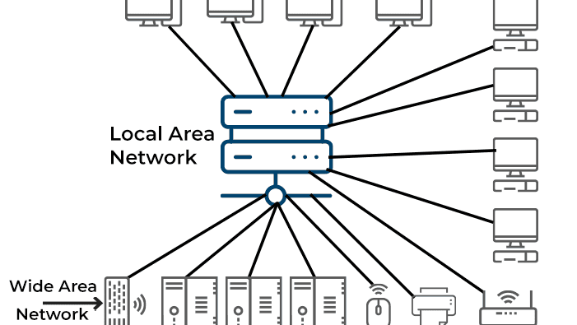
CHAPTER 04
Gossip 协议
应用场景与工程实践
如何在实际系统中用好 Gossip

Slide 19
Gossip 协议的四大典型应用场景
集群成员管理与健康检查
配置与元数据分发
核心职责：跟踪节点加入、离开、故障状态，为上层调度策略提供统一的"集群成员视图"。
核心职责：在集群范围内传播分区表、路由表等关键元数据，以及全局配置项变更。
典型用法
典型用法
•
各节点周期性地 Gossip 自身心跳和观察到的其他节点状态
•
当运维人员或控制平面更新配置时，由少量节点先感知变更
•
调度器或负载均衡模块基于这一视图进行任务分配和副本放置决策
•
通过 Gossip 将新配置逐步扩散到其他节点，实现滚动更新和灰度发布
典型系统：Consul, Serf, Cassandra
典型系统：Dynamo, Redis Cluster
副本一致性与反熵
服务发现与注册
核心职责：在多副本系统中对齐各副本状态，修复网络故障或暂时失联导致的数据差异。
核心职责：在去中心化环境中传播服务实例信息，为调用方提供"当前可用服务列表"。
典型用法
典型用法
•
利用 Gossip 在副本之间周期性交换版本信息或摘要信息
•
各服务实例通过 Gossip 将自己的注册信息扩散到集群中的其他节点，从而实现无单点的服务发现机制
•
结合 Merkle Tree 或版本向量实现增量同步，在保证数据最终一致的前提下，将网络带宽消耗控制在可接受范围内
•
在一些架构中，Gossip 还会与中心化注册表（如 ZooKeeper、etcd）协同使用
典型系统：Dynamo, Cassandra, Riak
典型系统：Consul, Eureka, Serf
适用场景总结
Gossip 更适合用于"需要在全局范围内被多数节点感知，但对达成一致的精确时间点要求不高"的信息传播，例如成员状态、配置变更和版本信息等；对于 需要强一致性的事务性数据，则应结合其它一致性协议（如 Paxos、Raft）共同使用。

Slide 20
参数选择与系统调优：核心权衡维度
三类核心参数
在工程实践中，Gossip 协议通常会暴露一组可配置参数，用于在 "收敛速度、网络开销和故障检测准确率" 之间做工程上的权衡。这些参数可以分为三类：
频率类参数
规模类参数
超时类参数
控制"多久交谈一次"
控制"一次和多少人交谈"
控制"什么时候认为节点有问题"
Gossip 周期
目标节点数, 消息条目数
可疑超时时间
典型参数取值范围与调优侧重点
参数 | 典型取值范围 | 主要影响 | 调优侧重点
Gossip 周期 | 100ms – 1s | 收敛速度、CPU 开销 | 写多读少系统可适当增大周期
每轮目标节点数量 | 1 – 3 | 收敛速度、带宽 | 大规模集群可选择 >1 提升收敛速度
消息携带的条目数量 | 数十到数百 | 带宽、延迟 | 优先携带最近更新且热点的数据
可疑超时时间 | 若干个 Gossip 周期 | 误判率、恢复速度 | 不稳定网络环境下应适当放宽

Slide 21
参数调优：两种典型配置模式
高频小批量模式
低频批量模式
配置特点
配置特点
▸ 短 Gossip 周期
100-500ms
▸ 较长 Gossip 周期
500ms-1s
▸ 较小目标节点数量
1-2 个
▸ 更大批量消息体
更多条目
▸ 较小消息体
少量条目
▸ 可能增加目标节点数
2-3 个
适用场景
适用场景
对延迟较敏感的系统
大规模集群或跨地域部署场景
集群规模相对较小
对视图收敛的实时性要求相对较低
希望快速感知拓扑变化（如在线服务发现、低延迟配置下发）
对跨 Region 带宽成本更敏感（如大规模存储集群）
影响分析
影响分析
收敛速度快
开销较大
开销可控
收敛较慢
快速传播更新
需确保开销可接受
减少会话总数
不适合高实时场景
跨机房部署特殊考虑
在云环境和多机房部署场景中，需要特别关注带宽成本与跨 AZ/Region 网络延迟。实践建议：
① 分层 Gossip
② 独立带宽上限
③ 差异化配置
机房内高频、机房间低频
为跨机房链路单独设置配额
兼顾局部快速收敛与全局成本

Slide 22
工程实践常见问题（一）：消息风暴与带宽放大
实践建议
典型现象
1
速率限流
在节点规模较大或短时间内有大量元数据变更时：
对 Gossip 速率进行限流，为每个节点设定每秒最大 Gossip 会话数
例如：每秒最多 5-10 次 Gossip 会话
网络出口带宽飙升
Gossip 消息占用大量带宽
2
消息压缩
挤压业务流量
甚至出现"Gossip 打满网卡，业务请求超时"
对消息进行压缩，降低网络带宽开销
使用 Snappy、LZ4 等快速压缩算法
跨 Region 成本激增
在跨机房场景中，进一步放大带宽成本
3
增量视图
优先采用增量视图而非全量视图
根本原因
仅携带最近更新的条目，减少消息体大小
无上限控制
单轮 Gossip 中目标节点数量、消息体大小和周期没有上限控制
4
跨机房带宽配额
冗余传播放大
在跨机房链路上单独设置带宽配额或频率上限
叠加多轮冗余传播后，整体消息量呈 O(N log N) 级别的放大
机房内高频、机房间低频
跨机房放大
5
网络层监控
在跨机房场景中，还会进一步放大跨 Region 带宽消耗
配合网络层监控及时发现潜在风暴
监控带宽利用率、丢包率等指标

Slide 23
工程实践常见问题（二）：误判故障与脑裂
典型场景
实践建议
某个机房与其他机房之间出现短暂网络抖动：
1
采用多级状态
网络分区
采用多级状态（suspect → dead），让节点在进入 dead 状态前经历一个可观察的缓冲期
跨机房心跳丢失，但机房内部节点之间通信正常
例如：suspect 状态保持 30-60 秒
误判故障
如果 Gossip 的超时时间设置过于激进，外部节点可能误认为该机房内所有节点"故障"
2
间接探测机制
误恢复风暴
结合 SWIM 中的间接探测机制，区分"单向网络问题"和"目标节点不可达"
触发大规模副本迁移或任务重启，形成"误恢复风暴"
请其他健康节点代为探测目标
脑裂局面
不同机房之间各自认为对方故障的"脑裂"局面
3
多源观测
引入应用层心跳、业务 QPS、错误率等指标作为辅助信号
通过多源观测降低误判概率
根本原因
概率性判断的局限性：Gossip 基于本地观察作出概率性判断，缺乏多级状态和足够长观察窗口，容易将暂时性网络问题误判为永久性故障
4
保守超时配置
单一信号误差放大：缺乏跨层（网络、应用、业务）多信号交叉验证，会放大单一指标的误差
在网络环境不稳定的场景中，适当放宽超时时间
例如：suspect 超时从 5 秒放宽到 15-30 秒

Slide 24
工程实践常见问题（三）：收敛不均匀
典型现象
实践建议
在存在明显拓扑结构（如多机架、多机房、多 Region）的集群中：
1
分层 Gossip
局部快速收敛
采用分层 Gossip，将节点按机架或机房划分层级
同一条信息在某个局部区域内传播得非常快
层内使用高频 Gossip，在层间使用低频但更精心调度的 Gossip
跨拓扑边界缓慢
跨拓扑边界传播缓慢，导致"局部已一致、全局仍然不一致"
2
拓扑感知采样
排障难度增加
引入拓扑感知采样策略，例如按一定权重优先选择跨机房对等点
例如，同一配置在机房 A 已全部生效，而机房 B 仍然停留在旧版本
例如：80% 选择同机房节点，20% 选择跨机房节点
根本原因
3
差异化配置
对机房内外的 Gossip 周期和消息大小进行差异化配置
缺乏拓扑感知
简单的全局随机采样通常没有"拓扑感知"，随机选择的对等点可能大部分落在同一局部区域
机房内 200ms 周期，机房间 1s 周期
跨域链路限制
4
超级节点
如果跨机房链路本身带宽受限或延迟较高，则进一步拖慢跨区域收敛速度
在每个机房内选择少量超级节点负责跨机房 Gossip
减少跨机房连接数，降低网络开销

Slide 25
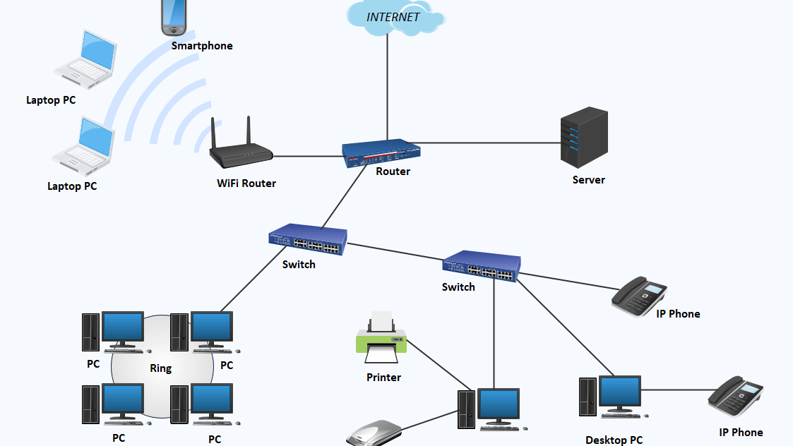
CHAPTER 05
总结与展望
Gossip 协议的核心价值与未来方向

Slide 26
Gossip 协议的核心价值与适用场景
核心价值
Gossip 协议通过概率性、去中心化的方式，在大规模分布式系统中提供了一种高可用、高容错且易扩展的状态传播机制。
去中心化
高容错性
可扩展性
最终一致性
无单点瓶颈
横向扩展能力强
多轮冗余传播
对抗消息丢失
O(N·log N) 消息量
近似线性扩展
O(log N) 轮收敛
高概率保证一致
与传统方案的对比
适用场景
与强一致方案相比，Gossip 更强调"最终一致性"和"高概率正确性"。
大规模集群
CAP 权衡
节点规模较大、拓扑动态变化频繁的集群
在 CAP 定理中，选择牺牲部分一致性来换取更高的可用性和分区容错性
高可用要求
对写入可用性和在线扩展要求较高的系统
设计理念
不追求瞬时强一致，而是在可接受时间窗口内收敛到一致视图
最终一致性容忍
接受在短时间窗口内存在视图不一致的业务

Slide 27
从理论到实践：经典系统的落地经验
理论与工程的完美结合
从理论层面看，Gossip 依赖随机化算法和概率分析，证明了在合理的参数配置下可以在 O(log N) 轮内完成信息传播；从工程层面看，SWIM、Dynamo、Cassandra 等系统则展示了如何将这套思想与一致性哈希、向量时钟和反熵机制结合起来，构建出高可用的大规模分布式系统。
SWIM 协议
Dynamo
Cassandra
可扩展的成员管理，间接探测降低误判率
一致性哈希 + Gossip + 向量时钟
最终一致性，反熵修复，可调一致性级别
1
成员管理场景
2
副本一致性场景
3
跨地域部署场景
结合 SWIM 等协议减少误判，兼顾探测速度和带宽成本
引入 Merkle Tree、向量时钟等数据结构，精细控制同步粒度
采用分层 Gossip或区域化 Gossip策略，缓解跨 Region 网络带宽和时延压力
关键要点
关键要点
关键要点
•
多级状态机
•
增量同步
•
拓扑感知
•
间接探测机制
•
冲突解决
•
带宽控制
•
参数动态调整
•
带宽优化
•
超级节点

Slide 28
学习成果检验：从概念到系统设计
学习目标达成
通过本章学习，读者应达到以下能力目标，实现从"能听懂概念"到"能看懂论文、敢设计系统"的跨越：
1
理解核心痛点
2
掌握系统模型
能够说明 Gossip 协议相对于传统中心化或强一致方案所解决的核心瓶颈：
能够用系统模型语言描述 Gossip 的基本假设、故障模型和一致性保证：
中心节点扩展瓶颈与单点故障
节点模型、通信模型、故障模型
强一致协议的通信开销问题
最终一致性的数学证明
网络分区下的可用性降低
收敛性分析与复杂度计算
3
分析经典系统
4
系统设计与调优
能够结合 SWIM、Dynamo 等经典系统，画出并讲清其 Gossip 流程与设计取舍：
能够根据具体业务负载和基础设施条件，给出合理的 Gossip 参数配置与调优思路：
SWIM 的故障检测与传播机制
高频小批量 vs 低频批量模式选择
Dynamo 的一致性哈希与反熵
跨机房部署的差异化配置
Cassandra 的副本维护策略
常见工程问题的识别与解决
从理论到实践的价值
通过深入理解 Gossip 协议的理论基础与工程实践，我们可以在设计分布式系统时更加自如地在一致性、可用性和性能之间做出平衡，将"最终一致、强可用"的理念切实落入具体架构方案之中。这不仅是对协议的掌握，更是对分布式系统设计哲学深刻理解，是成为优秀分布式系统工程师的必备素养。

Slide 29

谢谢观看
深入理解 Gossip 协议，构建高可用分布式系统
理论掌握
实践能力
系统设计
理解核心原理与数学基础
掌握工程应用与调优技巧
能够设计高可用分布式架构
从概念理解到架构设计，从参数调优到问题解决
Gossip 协议为构建可扩展、高容错的分布式系统提供了坚实基础

